Slide 1
2025
Aura Voice

Slide 2




汇报内容
硬件匹配
Hardware Match
界面设计
Interface Design
项目介绍 Background Overview
逻辑实现
Logical Implementation
The Comprehensive Overview and Detailed
Information Presented in the Report
04
02
01
03

Slide 3
项目介绍 Background Overview
界面设计
Interface Design
逻辑实现
Logical Implementation
硬件匹配
Hardware Match
01
02
03
04

Slide 4
项目介绍Background Overview

Slide 5
项目介绍
传统家居系统：
交互不自然，操作方式繁琐
加入语音操作功能
本项目旨在构建一个 语音驱动+手动控制双模结合 的智能家居系统。
语音家居系统：
语音识别操作，操作方便，智能

Slide 6
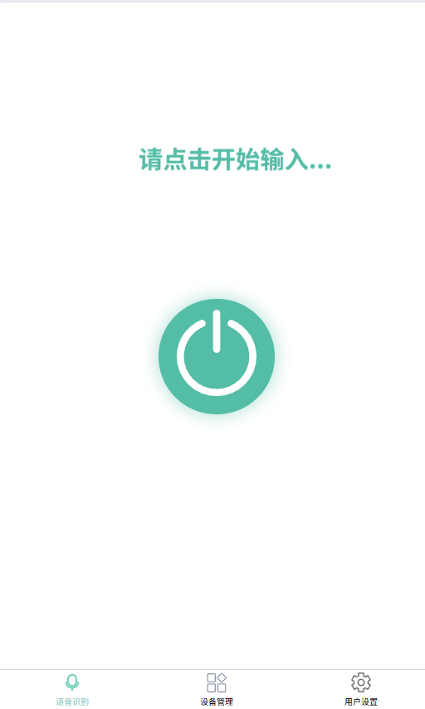
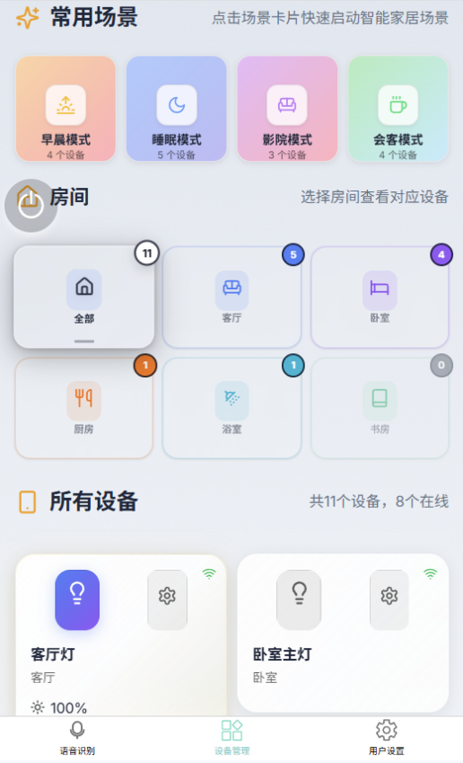
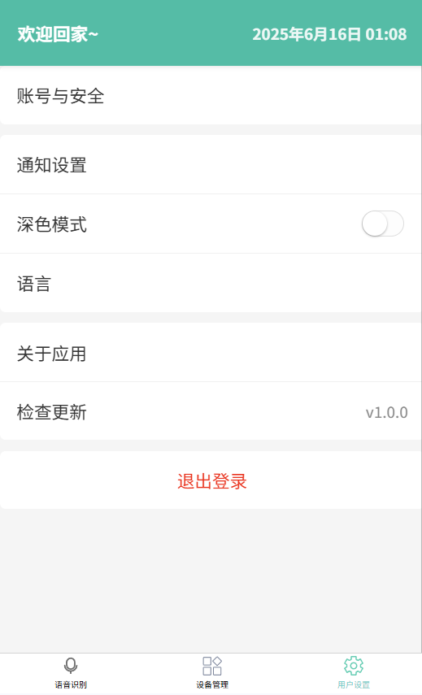
项目介绍
项目主要分为三个主要界面
语音识别界面:
设备管理界面:
用户设置界面:

Slide 7
界面设计
Interface
Design

Slide 8
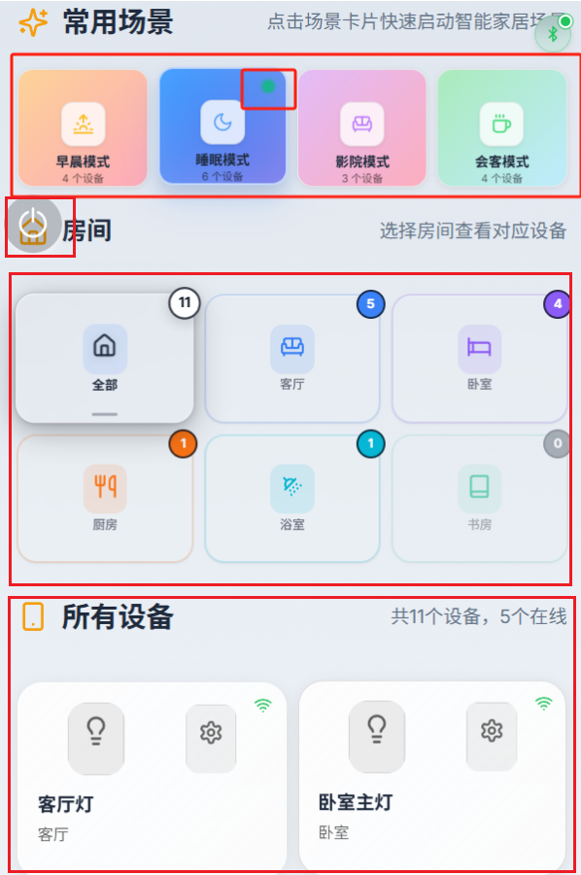
界面设计概览
设计核心理念：
可用性原则：界面简约，操作直观
可访问性原则：语音交互降低使用门槛
一致性原则：统一的视觉语言和交互模式
反馈原则：即时的视觉和触觉反馈
常用场景区域
语音控制按钮
房间选择区域
设计目标：
提升用户体验的流畅性
降低智能家居控制的学习成本
实现多模态交互（语音+触控）
设备详情区域

Slide 9
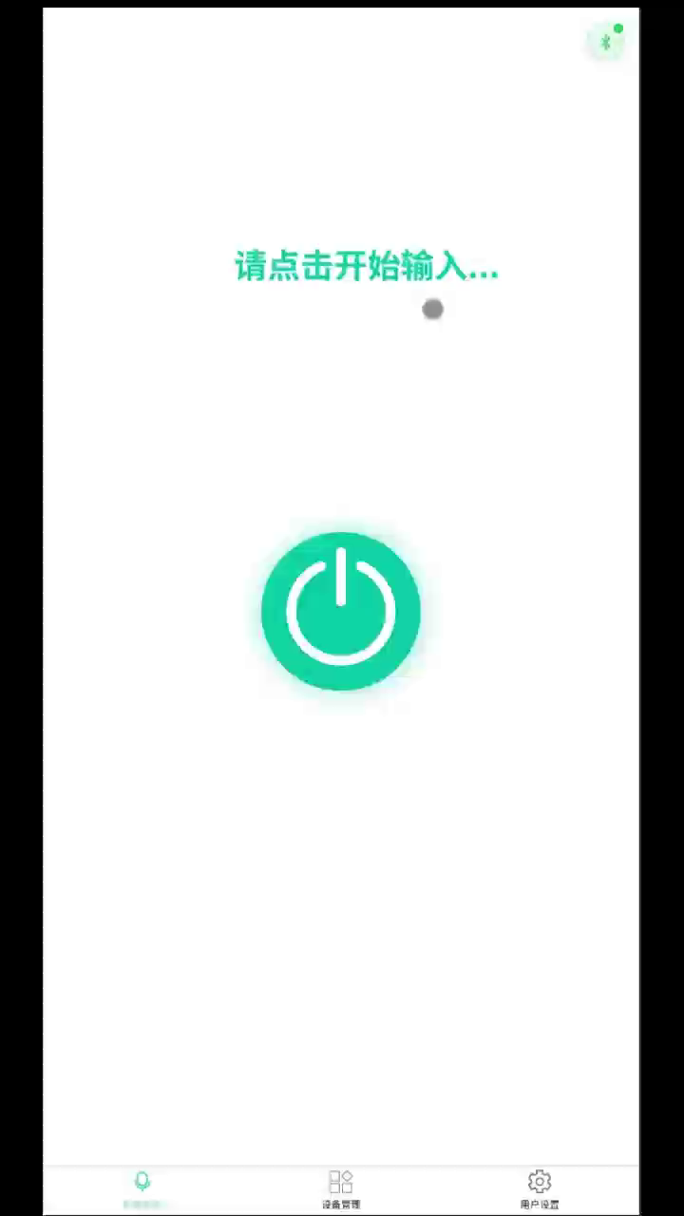
语音识别界面——自然语言处理入口
Norman's设计原则：可视性、映射、约束、反馈
语音交互设计：基于会话式UI原则
功能说明
全局语音输入触发
智能命令解析
实时状态反馈
交互细节说明
浮动动画引导操作
视觉反馈层级
待机状态：静态输入图标
监听状态：波动圆形动画
实时识别：实时文字映射输入
完成状态：指令识别结果显示

Slide 10
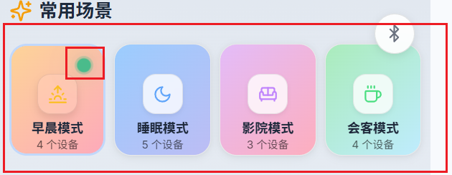
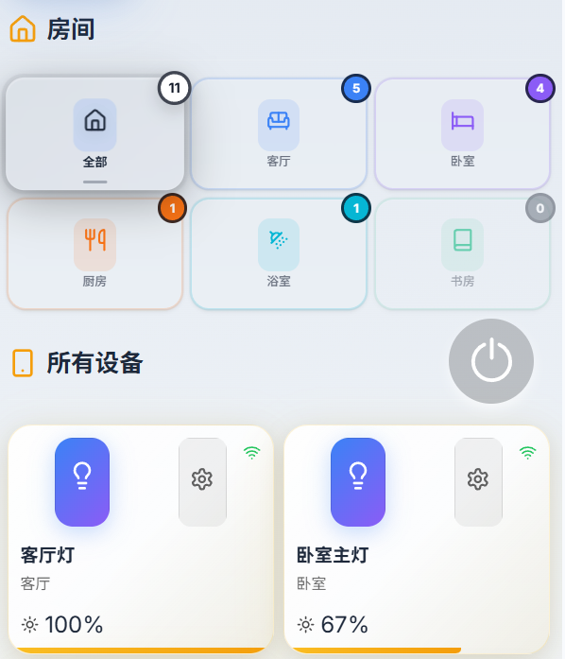
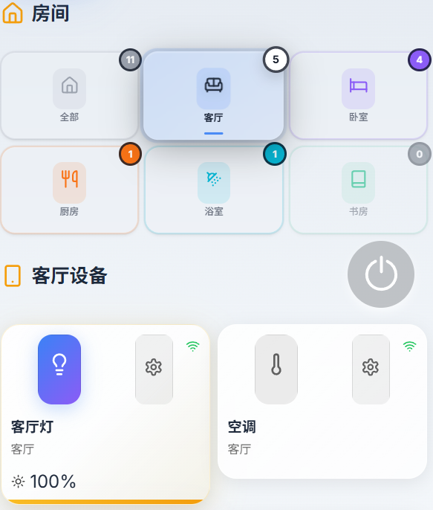
设备管理界面——场景与房间模块
场景模块设计：
房间模块设计：
💡 一键场景启动
📊 状态可视化显示
✨ 三列网格布局
🎯 选中状态反馈
📱 设备数量提示
🎨 格式塔原理
• 相似性：同类元素统一样式
• 邻近性：相关功能就近摆放
• 闭合性：界面元素的完整性
每行三列：展示有效信息，保证美观性
选中房间浮动+阴影+颜色变化，直观显示
选中房间设备数量底色转换，细节不丢失

Slide 11
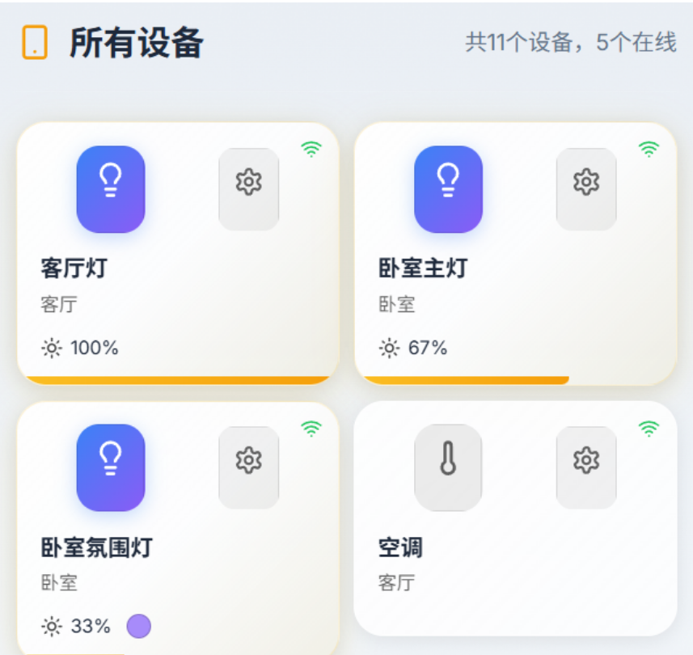
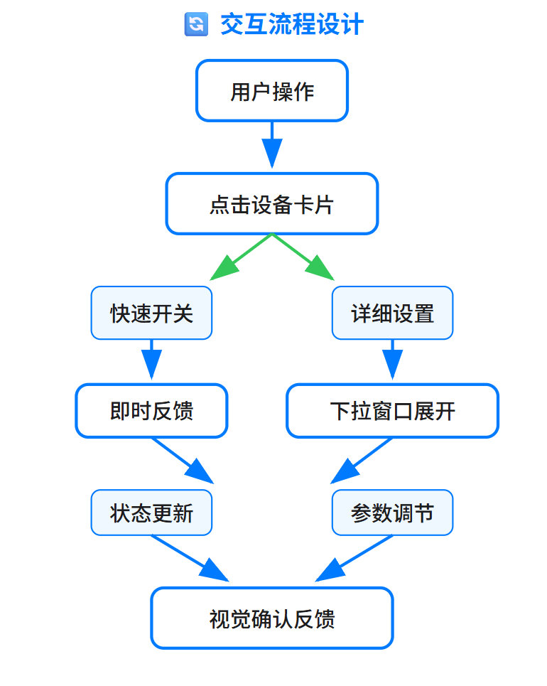
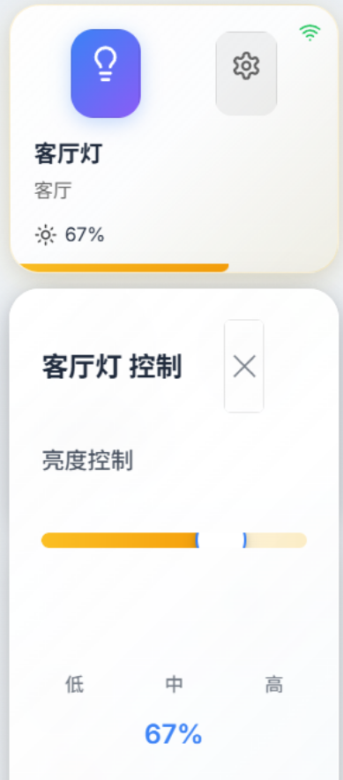
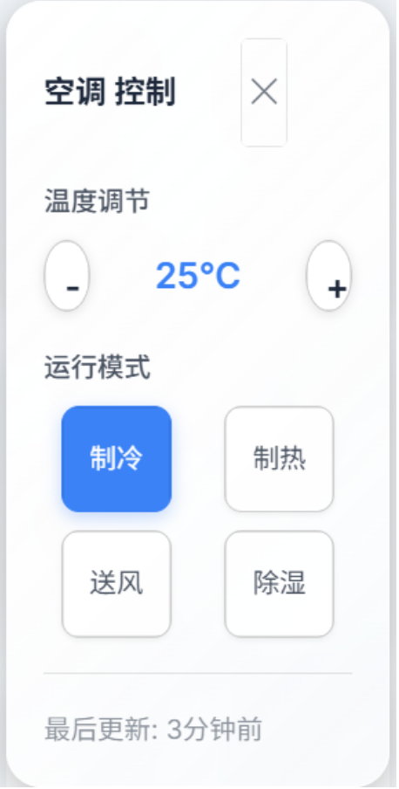
设备管理界面——设备
基础信息
🎯 设计特点
• 图标颜色映射设备状态
• 连接状态实时显示
• 核心参数一目了然
• 快捷开关操作
🎯 语音控制设备
• 语音+触控无缝切换
• 触控：精确参数调节
• 语音：快速批量操作
详情控制
💡 渐进式信息披露
• 基础信息：卡片显示设备状态和核心参数
• 详细控制：下拉窗口展开高级设置选项
• 状态同步：实时更新所有相关界面元素

Slide 12
逻辑实现
Logical
Implementation

Slide 13
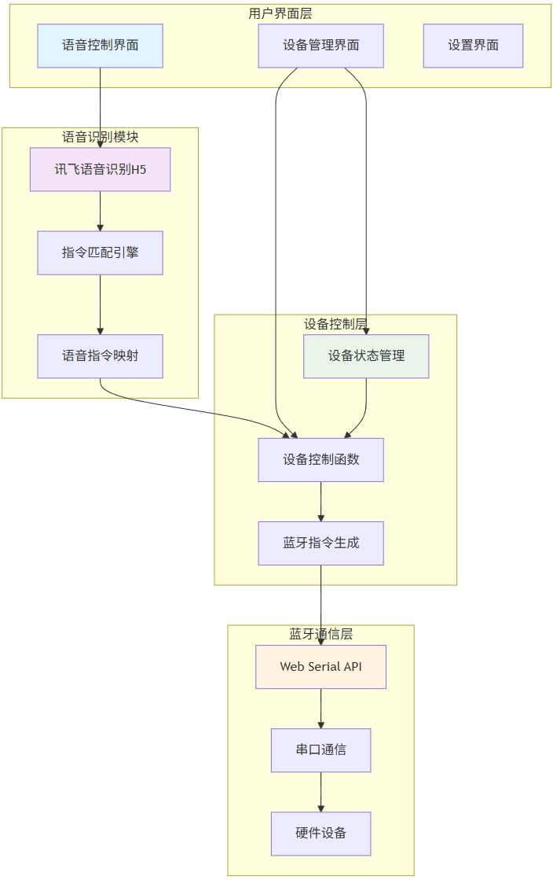
逻辑实现-项目框架
分层级管理-有序实现信息传递：

Slide 14
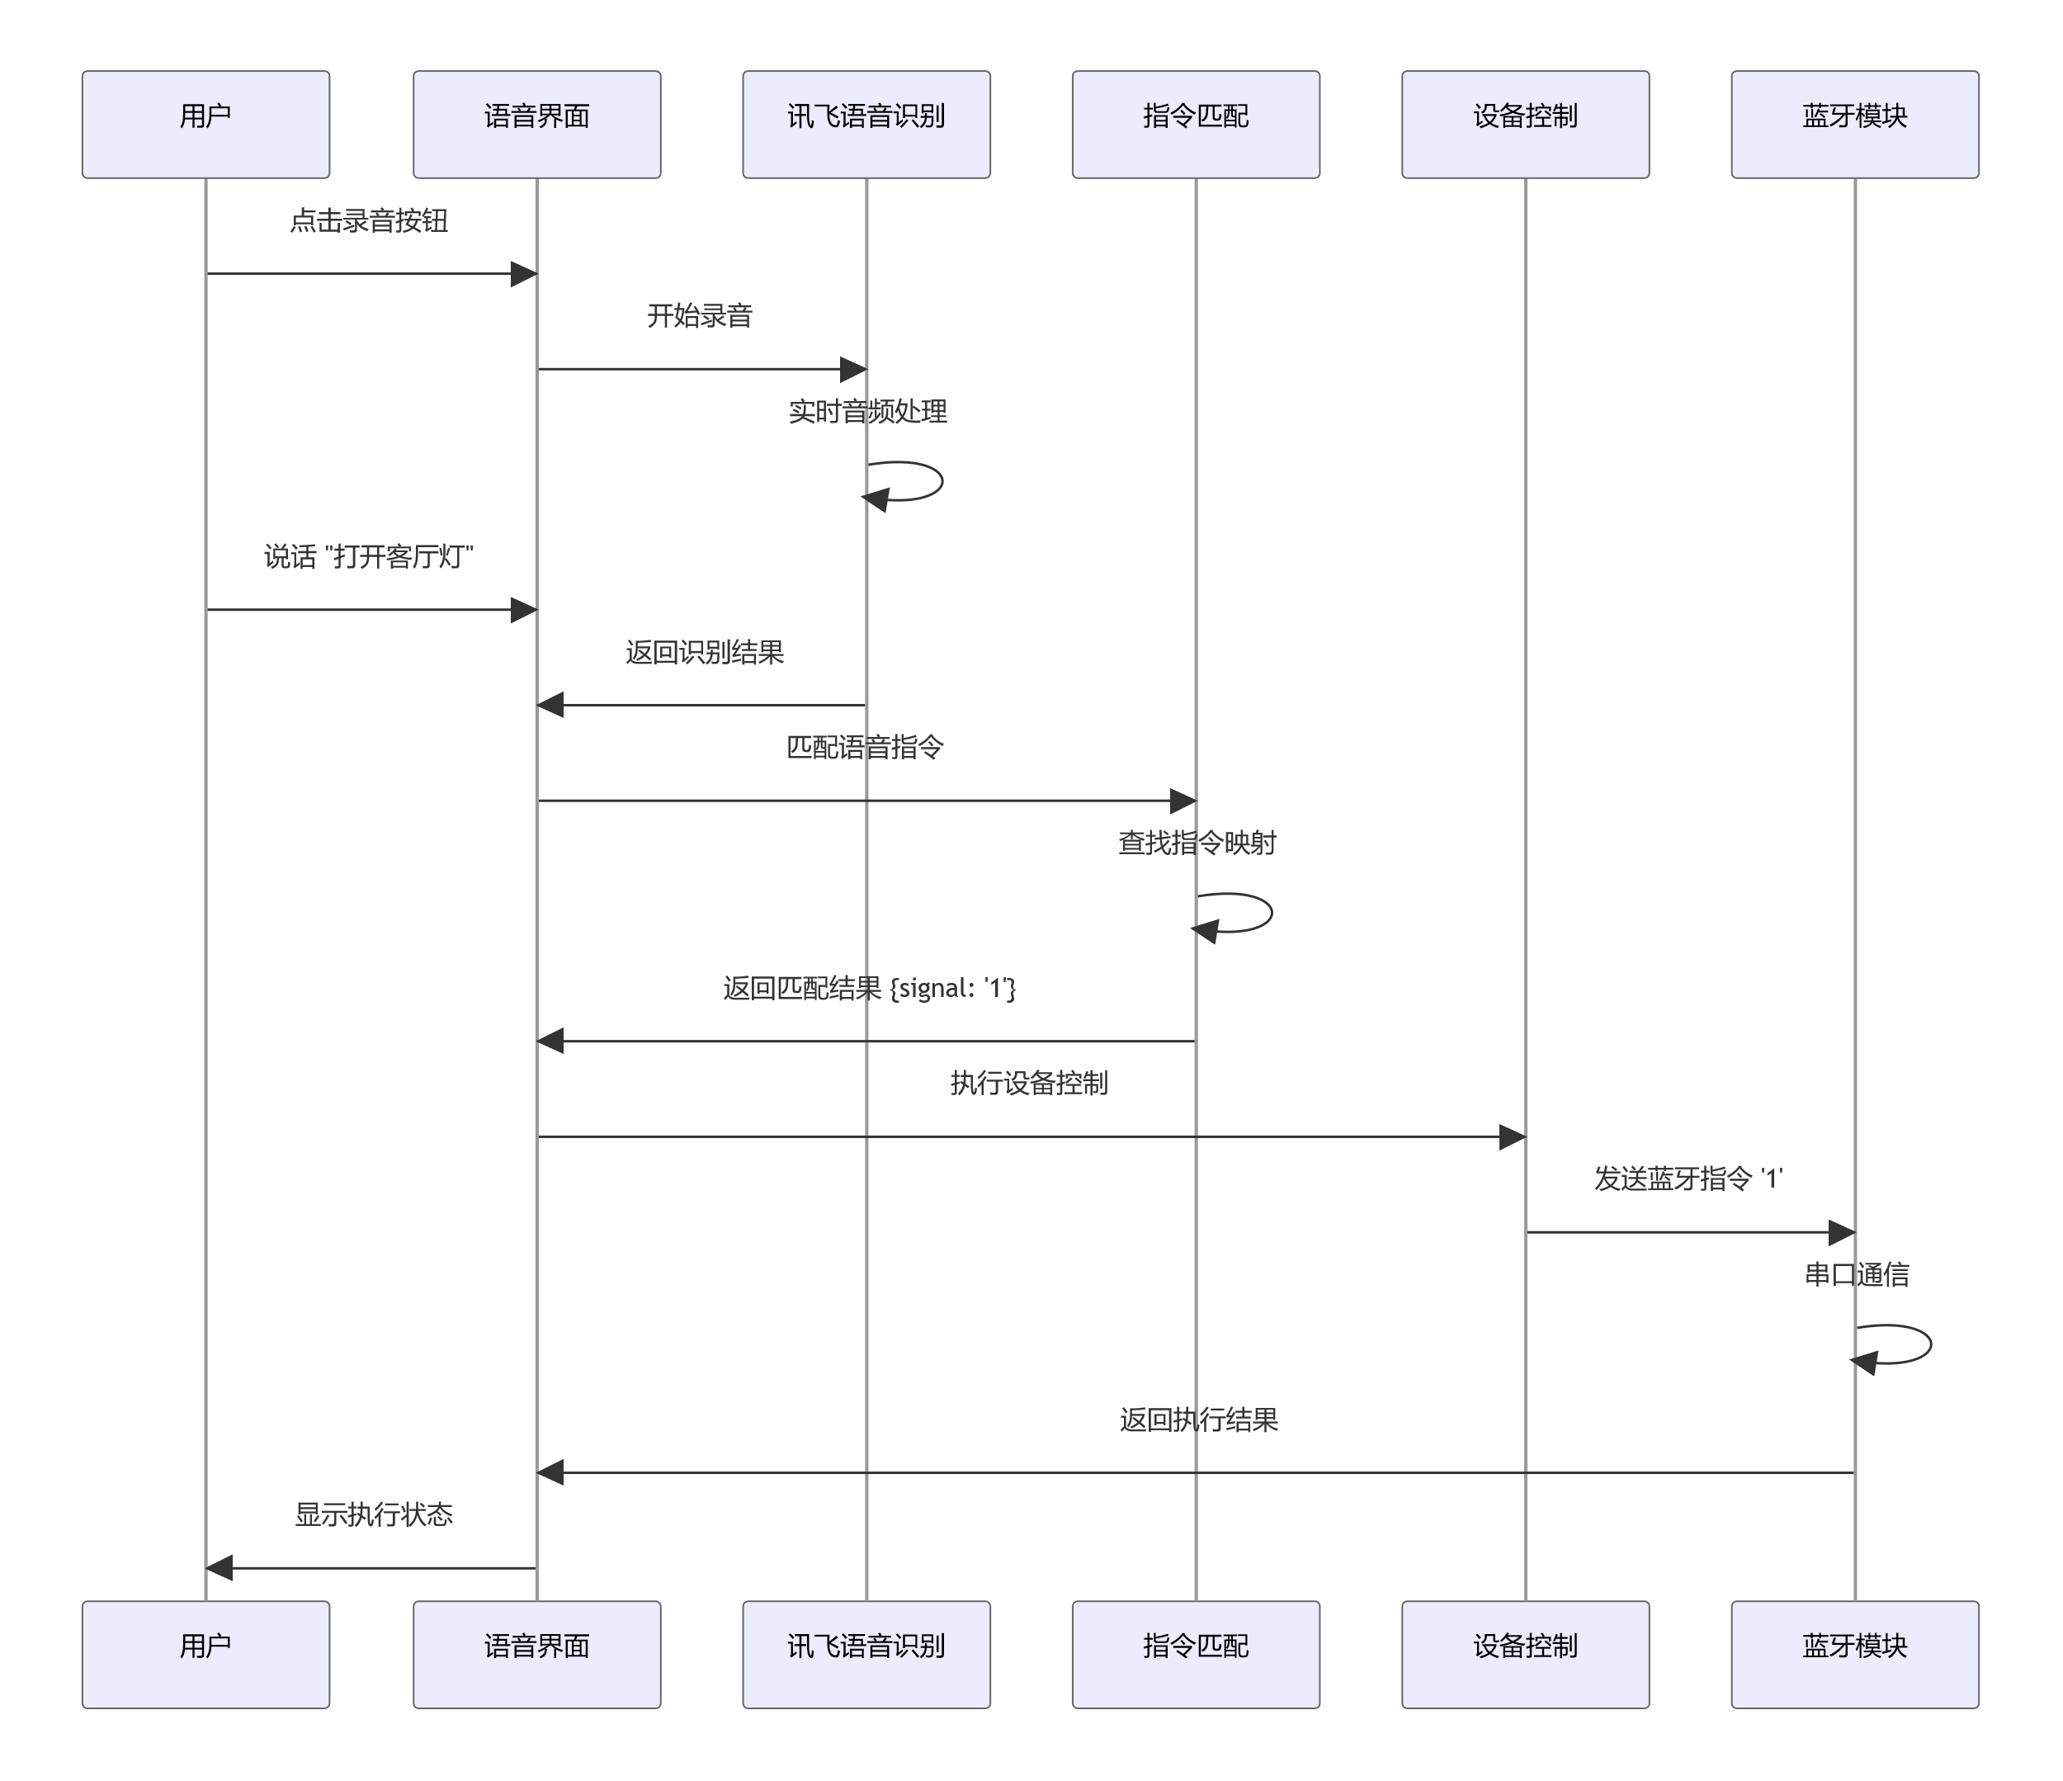
逻辑实现-语音识别
语音识别流程：

Slide 15
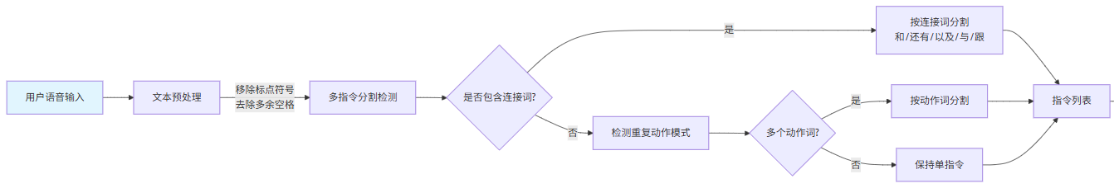
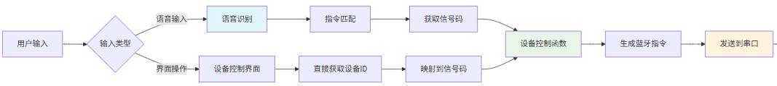
逻辑实现-语音识别
语音识别-指令匹配：

Slide 16
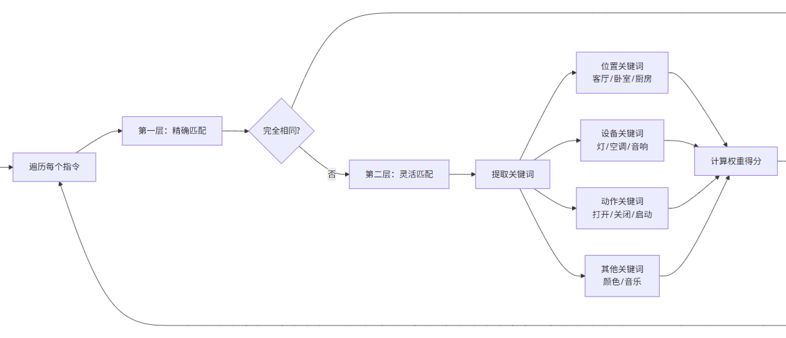
逻辑实现-语音识别
语音识别-指令匹配：

Slide 17
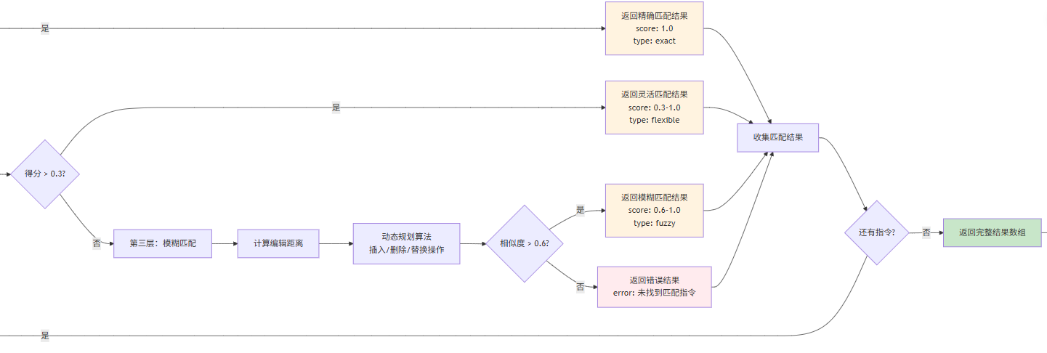
逻辑实现-语音识别
语音识别-指令匹配：

Slide 18
逻辑实现-指令传输
指令匹配：
"1": "打开客厅的灯",
"2": "加大客厅的灯光",
"3": "降低客厅的灯光",
"4": "转换客厅的灯光颜色",
"5": "关闭客厅的灯光",
"6": "打开卧室的灯",
"7": "打开卧室的氛围灯",
"8": "关闭卧室的灯",
"9": "打开空调",
"a": "关闭空调",
"b": "打开音响，放一首歌",
"c": "关闭音响“
……

Slide 19
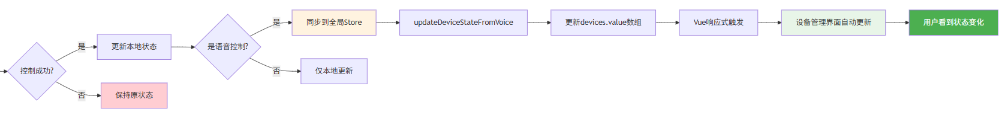
逻辑实现-指令传输
状态同步：
语音识别结果："打开客厅的灯"
指令匹配成功：{signal: "1", matchedCommand: "打开客厅的灯"}
调用 controlLivingRoomLight('toggle', true)
发送蓝牙信号 "1" 到HC-05模块
硬件响应：客厅灯物理开启
更新本地设备状态
deviceStates.livingRoomLight.isOn = true
调用 updateDeviceStateFromVoice('客厅灯', { active: true })
在devices.value中找到客厅灯设备
更新设备状态：{ ...device, active: true, lastUpdated: new Date() }
Vue的响应式系统检测到devices.value变化
设备管理界面中的客厅灯卡片自动更新显示状态
用户在界面上看到灯的状态从"关闭"变为"开启"
// 使用Vue 3的响应式系统
const devices = ref([...]) // 响应式数组
// 任何对devices.value的修改都会触发UI更新
devices.value.splice(index, 1, updatedDevice)

Slide 20
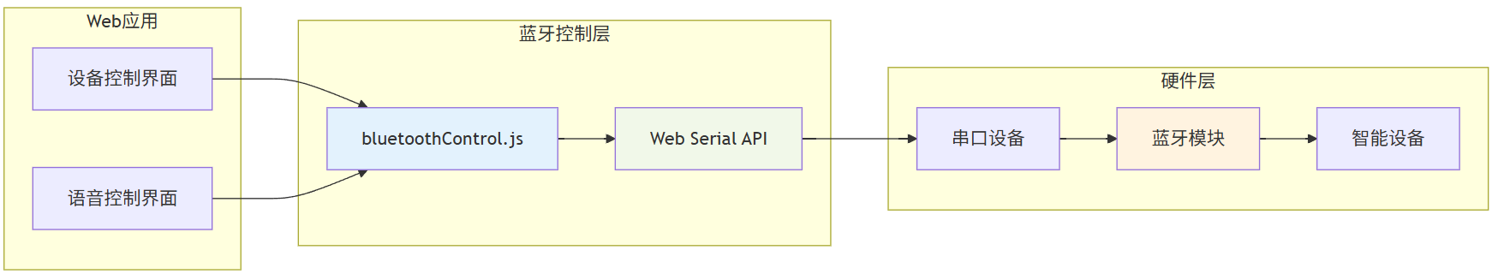
逻辑实现-蓝牙模块
对象/方法 | 说明
navigator.serial | 判断浏览器是否支持 Web Serial API
serial.requestPort() | 弹出选择串口设备的窗口，返回 SerialPort 对象
port.open(options) | 打开端口，配置波特率、数据位、停止位等
port.writable | 可写流，用于发送数据
port.readable | 可读流，用于接收数据
writer.write(data) | 向设备发送二进制数据
reader.read() | 从设备读取数据
蓝牙模块：
HC-05

Slide 21
硬件匹配
Hardware
Match

Slide 22
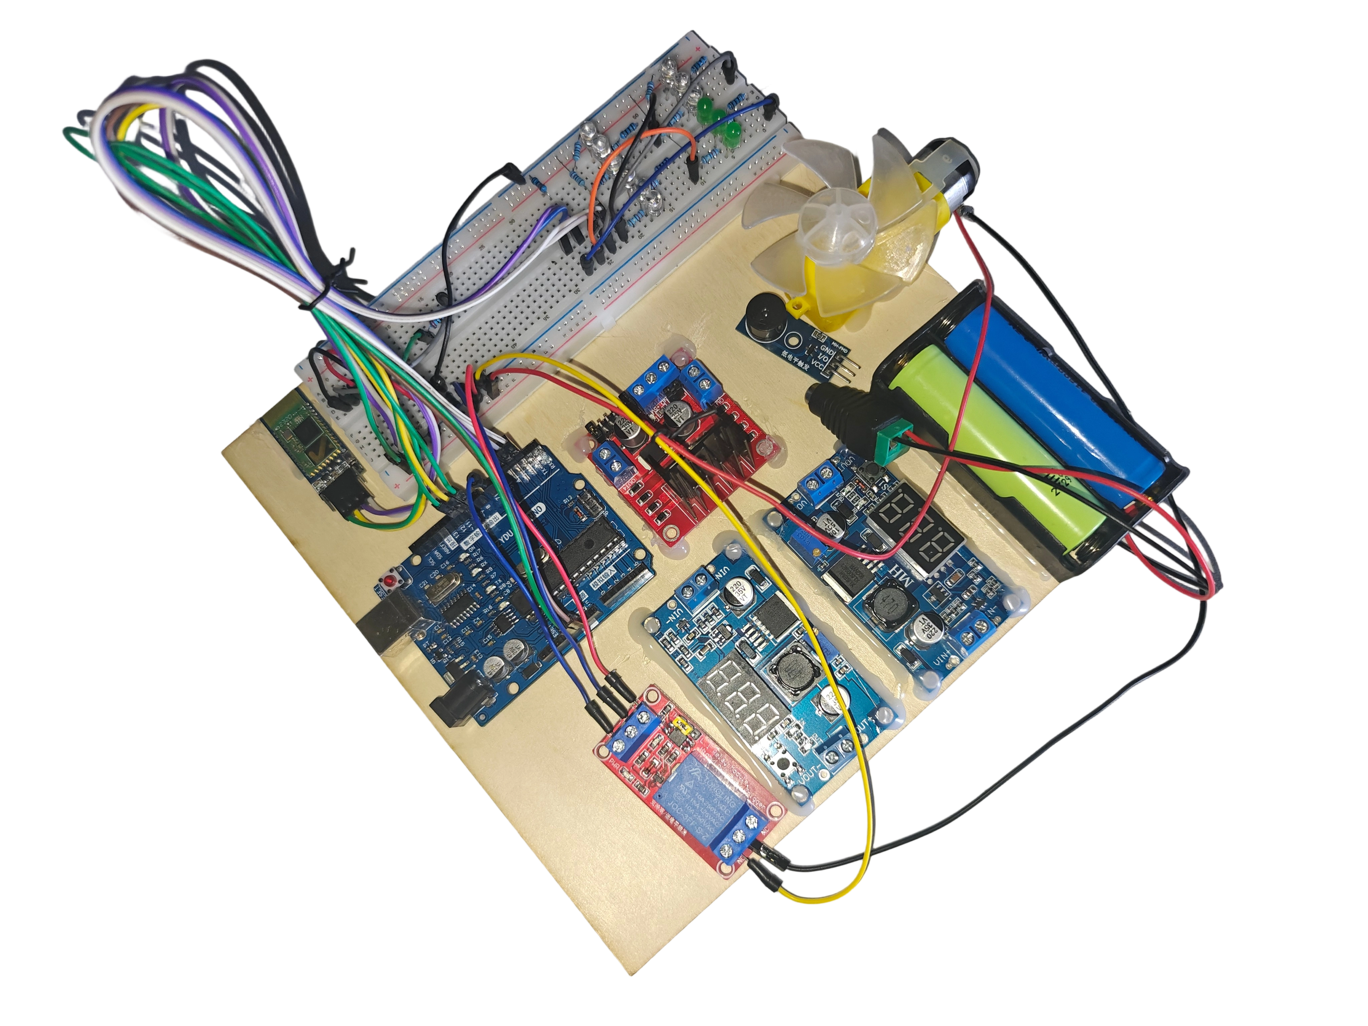
硬件系统总体设计
本项目的硬件系统设计目的是更加直观的展示语音控制效果。硬件系统以单片机Aeduino UNO为控制核心，借助其对指令的接收以及对各个模块的控制直观的展现用户的语音控制效果。

Slide 23
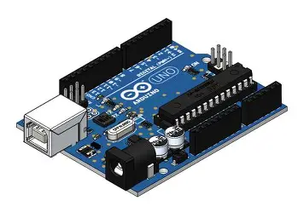

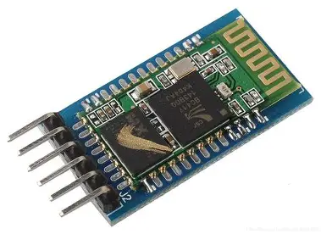
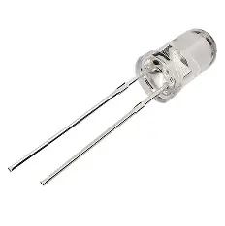
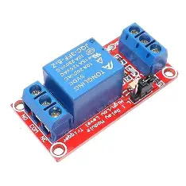
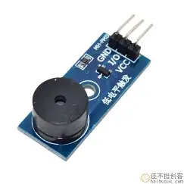
硬件模块设计
UNO板，硬件系统核心模块，嵌入控制代码后完成蓝牙信息接收与处理，其余模块控制。
直流电机，搭配继电器以及UNO板的逻辑控制实现对空调开关的模拟。
HC-05蓝牙模块，通过蓝牙串口通信协议接收用户的指令，后传送给UNO板处理，是硬件系统的核心通信模块
发光二极管，结构简单，可以直接被UNO板驱动，通过UNO板的PWM输出可以实现灯光亮灭渐变的模拟。
无源蜂鸣器，在接收到方波信号时可以输出相对应音频，借助UNO板的PWM输出实现对音响的模拟
继电器模块，主要承担开关的角色，以弱电控制强电的方式控制直流电机的停动

Slide 24
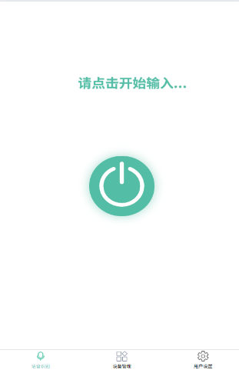
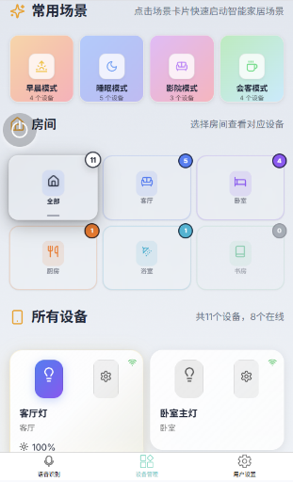
硬件与软件交互
蓝牙模块接收信息
信息识别与指令映射
通过蓝牙发出信息
UNO板接收信号，完成逻辑处理与各模块相应控制

Slide 25
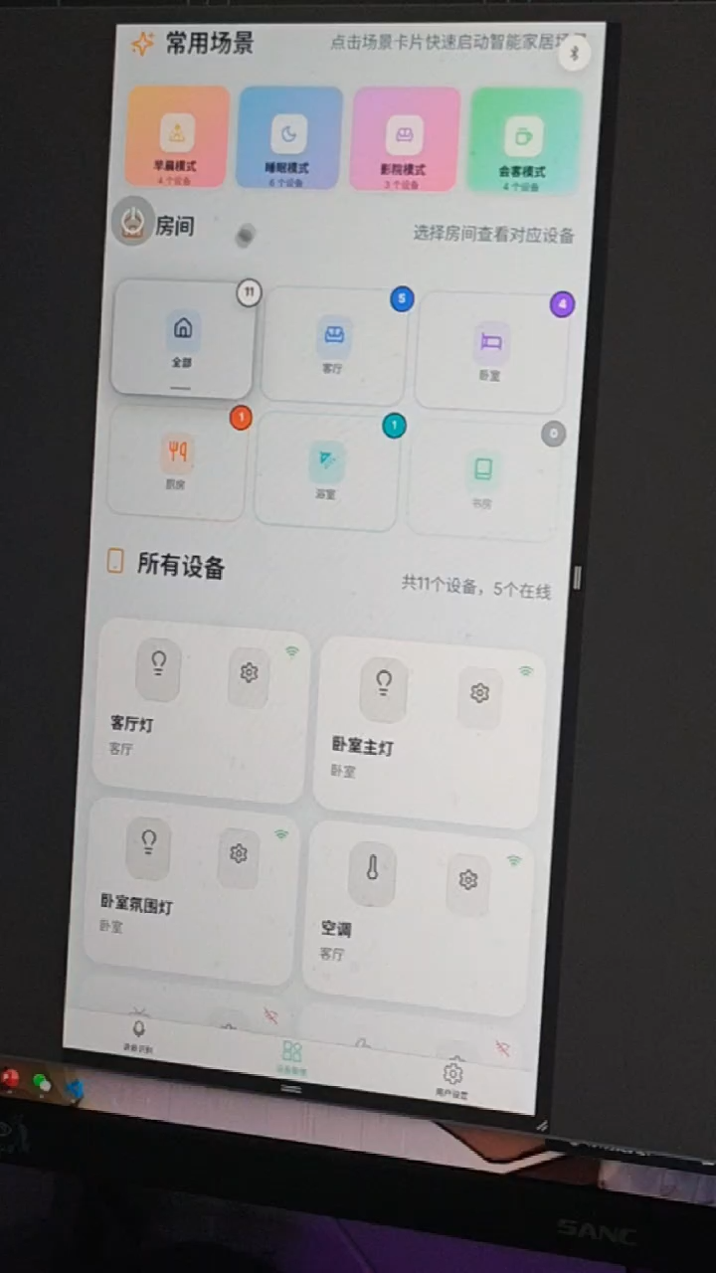
项目展示

Slide 26
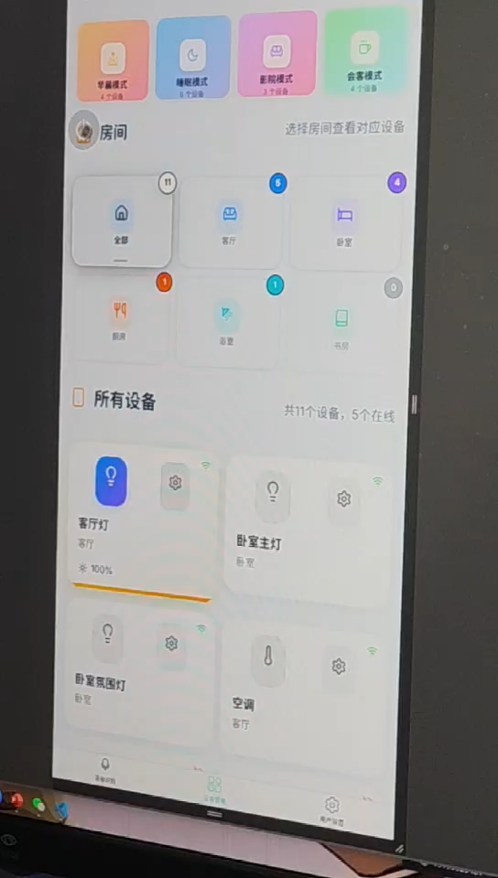
项目展示

Slide 27
THANKS For Listening
2351299 王雷
2351232 魏义乾
2353819 王炯昭
2354400 李昊天

